Slide 1
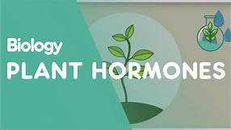
منظمات النمو والهرمونات النباتية
أ.د. عقيل هادي عبد الواحد
استاذ فسيولوجيا النبات والتقانات الحياتية
جامعه البصرة – كلية الزراعة

Slide 2
اكتشاف الجبرلين
إن اكتشاف الجبريلين مذهل ويعود تاريخه إلى نفس الفترة التي اكتُشفت فيها الأوكسينات ، ولكن بعد عام 1950 فقط برزت تلك الظواهر التي تصاحب اصابه نباتات الارز. كان العالم الياباني الشاب كوروساوا يحاول معرفة سبب نمو شتلة الأرز المصابة بالفطريات Gibberella fujikuroi (المرحلة غير الجنسية منه Fushrium monoliforme) والتي يجعل النباتات تنمو بصورة غير طبيعية مسببة اضطجاع البادرات
هذه هي أعراض "مرض Backanae" (بمعنى الحماقة) والتي يعرفها اليابانيون منذ أكثر من قرن. في عام 1926 ، نجح في الحصول على مستخلص مفلتر من هذه الفطريات التي يمكن أن تسبب أعراض مرض Backanae في شتلات الأرز الصحية. في عام 1935 ، عزل Yabuta المادة الفعالة التي كانت مستقرة تمامًا للحرارة وأعطتها اسم gibberellin

Slide 3
لكن العلماء الأوروبيين والأمريكيين لم يولوا أهمية لهذا العمل ربما بسبب:
1) انحرف معظم العلماء الذين يعملون على هرمونات النمو الى تأثير حمض الإندول أسيتيك (أوكسين) ومواد النمو الاصطناعية الأخرى
(2) الترجمة الإنجليزية للعمل الياباني لم تكن متاحة لهم إلا بعد الحرب العالمية الثانية
أن هناك أنواعًا مختلفة من الجبريللين سبق الإشارة إليها في أعمال Yabuta & Sumiki. بصرف النظر عن مصدر الفطريات ، تم العثور على جبريلين في وجود مجموعة واسعة من النباتات العليا. تم عزل أول نبات جبريلين (GA) أعلى من بذور الفاصوليا غير الناضجة (Phaseolus coccineus) في عام 1958 والذي أظهره فيما بعد MacMillan (1960) ليكون متطابقًا مع GA1 سابقًا المعزول من G. fujikuroi

Slide 4
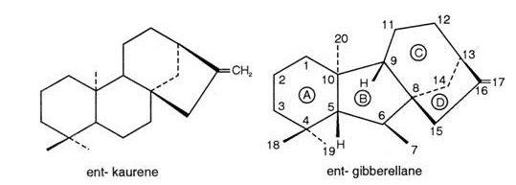
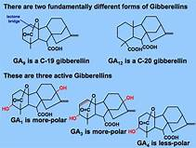
المعروف الآن أن هناك أكثر من 125 جبريلين مختلف (GAs) تم عزلهم وتميزهم كيميائيًا.

Slide 5
توزيع الجبريلين في النبات:
تم العثور على Gibberellins في جميع أجزاء النبات العالي بما في ذلك براعم ، جذور ، أوراق ، زهرة ، بتلات anthers والبذور. كما تم عرض نشاط Gibberellins في البلاستيدات. بشكل عام ، الأجزاء التكاثر تحتوي على تركيزات أعلى بكثير من الجبرلين من الأجزاء النباتية.
البذور غير الناضجة غنية بشكل خاص بالجبريلين (10-100 ميكروغرام لكل غرام من الوزن الطازج) وهي أكثر الأجزاء النباتية المفضلة لعزل الجبريلين ودراستهم. في البذور الناضجة ، يميل الجبريون إلى تشكيل مشتقاتهم. في النبات ، قد يحدث الجبريلين في شكلين مختلفين - الجبريلين الحر و الجبريلين المربوطين. غيبريللين ملزمة عادة ما يحدث gibberellin جليكوسيدات.

Slide 6
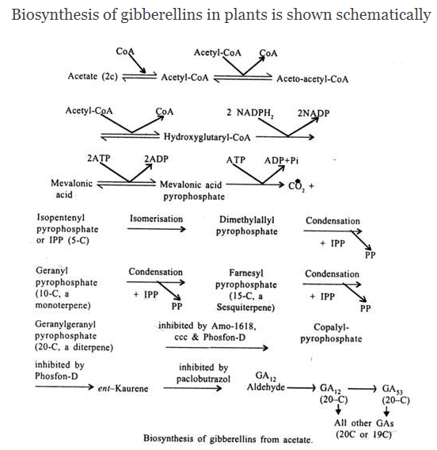

Slide 7
هدم الجبرلين
1- إدخال مجموعة 2-هيدروكسيل في GA يقلل بشكل ملحوظ نشاطها البيولوجي. مثال على ذلك تحويل GA1 النشط إلى GA8 غير النشط. مثال آخر هو تحويل GA4 إلى GA34.
(2) تحويل الـ GAs الحرة إلى أشكالها المرتبطة مثل gibberellin-glycosides أو gibberellin-protein وهذا يعطل عمل GAs خاصة في البذور الناضجة.

